Slide 1
字典树
（Trie）

Slide 2

Ignatius最近遇到一个难题,老师交给他很多单词(只有小写字母组成,不会有重复的单词出现),现在老师要他统计出以某个字符串为前缀的单词数量(单词本身也是自己的前缀).

Slide 3

假设单词表容量为M，需要统计的前缀数量为N，单词的平均长度为L，则常规算法的时间复杂度是？
Question:
如果单词表容量很大->查找效率? ->低
更有效率的方法：字典树

Slide 4
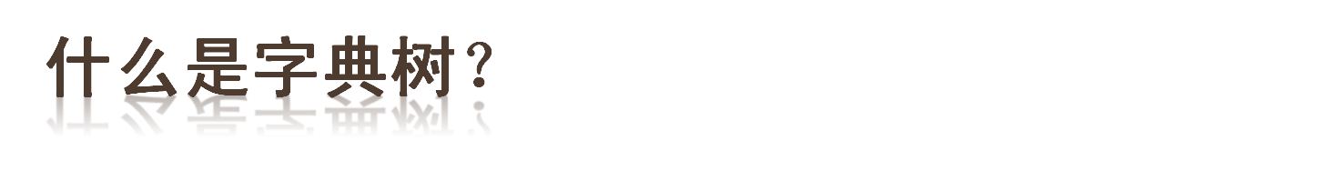
字典树：又称为Trie，是一种用于快速检索的多叉树结构。Trie把要查找的关键词看作一个字符序列，并根据构成关键词字符的先后顺序构造用于检索的树结构；一棵m度的Trie树或者为空，或者由m棵m度的Trie树构成。
特别地：和二叉查找树不同，在Trie树中，每个结点上并非存储一个元素。

Slide 5

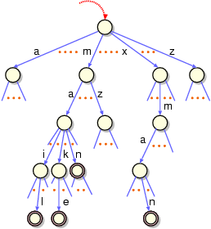
特点：
利用串的公共前缀->节约内存
根结点不包含任何字母
其余结点仅包含一个字母(非元素)
每个结点的子节点包含字母不同

Slide 6

(1)在trie树上进行检索总是始于根结点。
(2)取得要查找关键词的第一个字母，并根据该字母选择对应的子树并转到该子树继续进行检索。
(3)在(5)在某个结点处，关相应的子树上，取得要查找关键词的第二个字母，并进一步选择对应的子树进行检索。
(4) ...
键词的所有字母已被取出，则读取附在该结点上的信息，即完成查找。

Slide 7
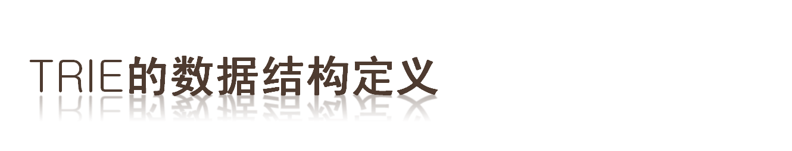
struct dictree
{
dictree *child[26];
int n; //根据需要变化
};
dictree *root;

Slide 8

在trie树中查找一个关键字的时间和树中包含的结点数无关，而取决于组成关键字的字符数。（对比：二叉查找树的查找时间和树中的结点数有关O(log₂^{n})。）
如果要查找的关键字可以分解成字符序列且不是很长，利用trie树查找速度优于二叉查找树。
若关键字长度最大是5，则利用trie树，利用5次比较可以从26⁵＝11881376个可能的关键字中检索出指定的关键字。而利用二叉查找树至少要进行log₂26⁵=23.5次比较。

Slide 9

What Are You Talking About
题目描述：Ignatius is so lucky that he met a Martian yesterday. But he didn't know the language the Martians use. The Martian gives him a history book of Mars and a dictionary when it leaves. Now Ignatius want to translate the history book into English. Can you help him?

Slide 10
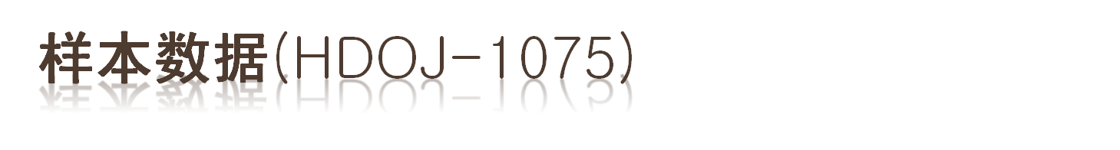
Sample Input
START
from fiwo
hello difh
mars riwosf
earth fnnvk
like fiiwj
END
START
difh, i'm fiwo riwosf.
i fiiwj fnnvk!
END
Sample Output
hello, i'm from mars.
i like earth!
Input Description:
All the words are in the lowercase, and each word will contain at most 10 characters, and each line will contain at most 3000 characters.

Slide 11

特点？数据量大
主要任务？查找单词
解决方法？字典树
字典树结构（除指针）？单词信息（英文）
额外提醒？字符串操作的熟练应用
其他问题？NO~

Slide 12
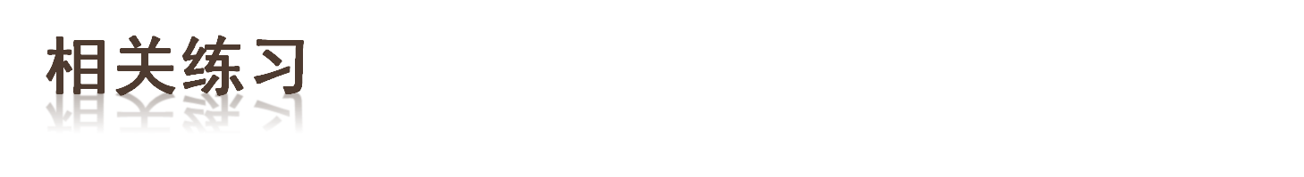
HDOJ-1075 What Are You Talking About
HDOJ-1251 统计难题

